Slide 1
HỌC VIỆN KỸ THUẬT QUÂN SỰ
KHOA CÔNG NGHỆ THÔNG TIN
ĐỒ ÁN TỐT NGHIỆP ĐẠI HỌC
Đề tài:
Xây dựng website cộng đồng trẻ tự kỷ và chăm sóc sức khỏe tâm thần
Giáo viên hướng dẫn: ThS. Hồ Nhật Quang
Sinh viên thực hiện: Mai Thị Thuận
Lớp: SEK15

Slide 2
NỘI DUNG TRÌNH BÀY
KHẢO SÁT
HƯỚNG GIẢI QUYẾT
PHÂN TÍCH THIẾT KẾ
XÂY DỰNG CHƯƠNG TRÌNH
KẾT LUẬN

Slide 3
Khảo sát
Tình hình diễn biến bệnh tự kỷ ở trẻ em hiện nay:
- Theo số liệu của Bộ Thương binh và Xã hội có khoảng từ 5-7% trẻ em tàn tật ở độ tuổi dưới 15, trong đó trẻ em tự kỷ và bại não chiếm khoảng trên 40%.
- Hiện tại trẻ mắc hội chứng tự kỷ rất nhiều mà các trung tâm khám và điều trị lại cực kỳ ít, nhất là các tỉnh lẻ hoặc vùng sâu vùng xa, kiến thức về tự kỷ, về phát triển tâm lý trẻ em ở các phụ huynh còn yếu.
Công tác chăm sóc sức khỏe tâm thần:
- Ở nước ta các cơ sở bảo trợ xã hội làm nhiệm vụ trợ giúp xã hội, phục hồi chức năng cho người tâm thần rất ít, chỉ đáp ứng được 5% nhu cầu chăm sóc sức khỏe tâm thần của cộng đồng.
- Chất lượng và số lượng đội ngũ cán bộ nhân viên công tác xã hội làm việc tại cộng đồng và trong các cơ sở chăm sóc người tâm thần còn hạn chế.
Notes:
Các phụ huynh còn chưa quan tâm, chưa biết đến phương pháp can thiệp sớm cho chứng tự kỷ
Can thiệp sớm ở Việt Nam hiện tại còn rất hạn chế. Trên thế giới, nhất là ở Mỹ thì can thiệp sớm trẻ tự kỷ phát triển rất mạnh. Người ta có hội những cha mẹ tự kỷ, hội tự kỷ... và người ta đã đưa ra rất nhiều nghiên cứu.
Theo kết quả nghiên cứu thì ngày càng nhiều trẻ em ở Việt Nam cần được chăm sóc sức khỏe tâm thần.
Quy trình chăm sóc và phục hồi chức năng của các cơ sở xã hội chưa luân phiên, gần như nuôi dưỡng người tâm thần là chính; kỹ năng và phương pháp chăm sóc chưa khoa học
Phần lớn các cơ sở bị xuống cấp về cơ sở vật chất, thiếu các trang thiết bị phục hồi chức năng
Do đó, cần đổi mới lĩnh vực chăm sóc sức khỏe tâm thần theo hướng phát triển các dịch vụ xã hội, trợ giúp xã hội kết hợp với điều trị y tế để phục hồi chức năng cho người tâm thần dựa vào cộng đồng.

Slide 4
Hướng giải quyết
Cần phải xây dựng cổng thông tin điện tử về chăm sóc sức khỏe tâm thần và trẻ tự kỷ ở Việt Nam một cách đầy đủ và toàn diện, chính thống, có tính khoa học cao nhằm mục đích:
- Tạo cầu nối giữa các bác sĩ và các thân nhân người bệnh với nhau.
- Tạo từ điển tra cứu thuốc và bệnh trực tuyến hỗ trợ nhân người bệnh trong việc hiểu đúng và chính xác các thành phần, xuất xứ và công dụng của từng loại thuốc.
- Tạo ra một môi trường để chia sẻ những kinh nghiệm cũng như những kiến thức khoa học về giáo dục đặc biệt cho trẻ tự kỷ, giúp trẻ tự kỷ có cơ hội hòa nhập cộng đồng và đồng thời nâng cao nhận thức trong toàn xã hội về trẻ tự kỷ, giúp phát hiện sớm từ phía các gia đình để can thiệp kịp thời cũng như nâng cao sự quan tâm và trách nhiệm của xã hội về hội chứng tự kỷ.

Slide 5
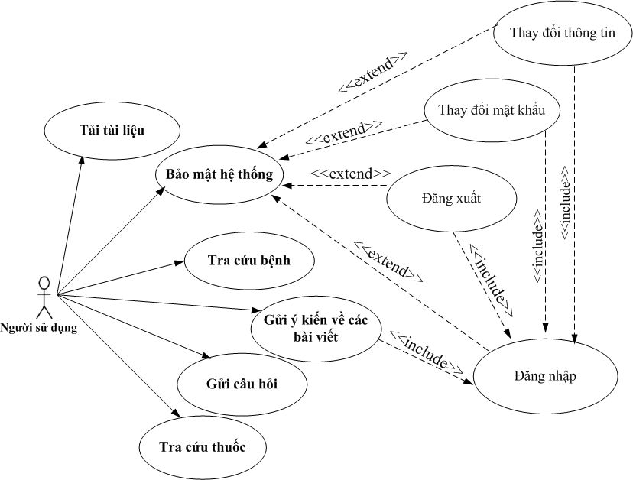
Phân tích thiết kế
Biểu đồ Usercase của người sử dụng:

Slide 6
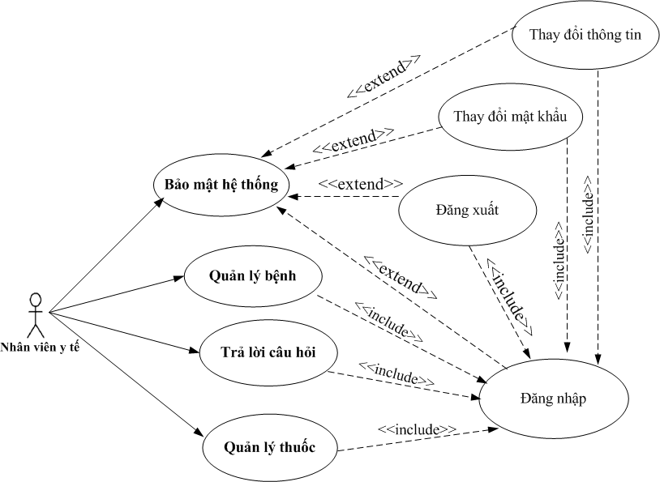
Biểu đồ Usercase của nhân viên y tế:

Slide 7
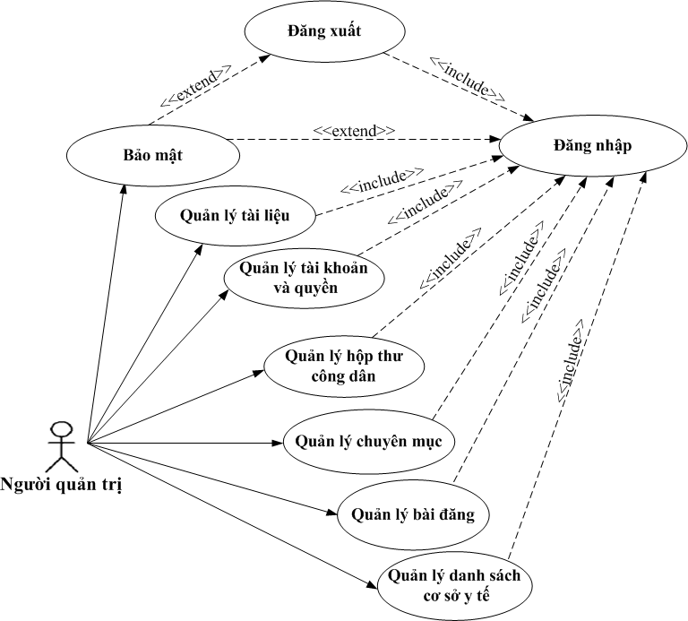
Biểu đồ Usercase của người quản trị:

Slide 8
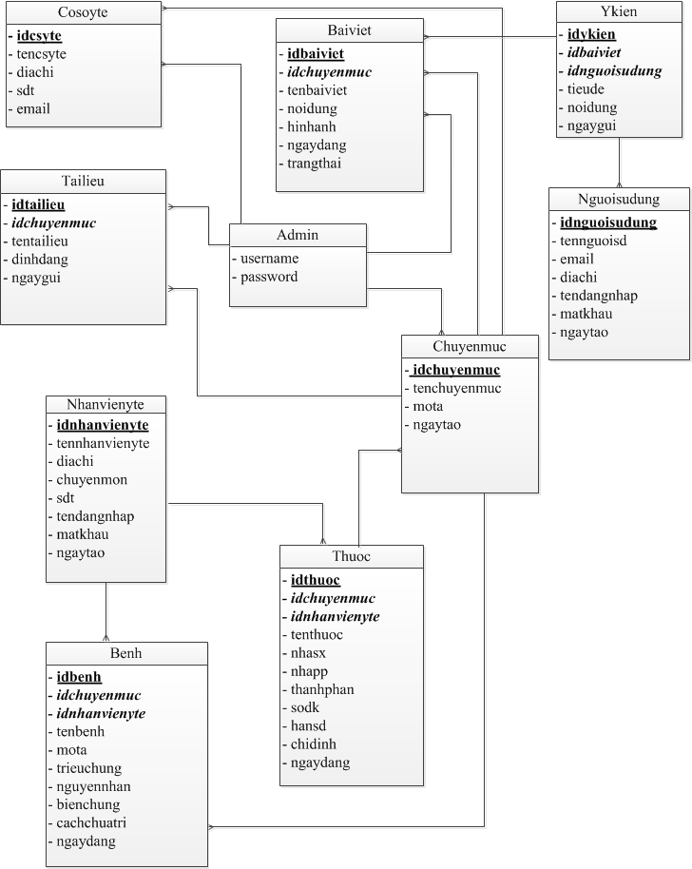
Mô hình quan hệ:

Slide 9
Xây dựng chương trình
Lựa chọn công nghệ
Hệ quản trị nội dung mã nguồn mở Drupal
Hệ quản trị cơ sở dữ liệu mã nguồn mở miễn phí MySQL .
Công cụ phát triển: Sublime Text, phpdesiger
Mô hình triển khai
Client-server

Slide 10
Kết luận
Kết quả đạt được:
Nắm vững kiến thức về mã nguồn mở drupal
Viết được module tra cứu thông tin về thuốc, bệnh và module hỏi đáp
Xây dựng được website cộng đồng trẻ tự kỷ và chăm sóc sức khỏe tâm thần đáp ứng được cơ bản các yêu cầu đã đề ra.
Hướng phát triển:
Ứng dụng hơn nữa các kỹ thuật tối ưu hóa hệ thống giúp website vận hành nhanh và ổn định.
Xây dựng cơ chế tìm kiếm với nhiều tiêu chí, nhanh chóng và chính xác khi hệ thống có số lượng bản ghi lớn.
Tăng cường bảo mật cho website.
Xin chân thành cảm ơn sự hướng dẫn tận tình của thầy Hồ Nhật Quang, sự đóng góp ý kiến của các thầy và các bạn học viên trong lớp đã giúp đỡ chúng em hoàn thành đồ án !

Slide 11
Cám ơn sự quan tâm chú ý lắng nghe của các thầy cô giáo về báo cáo của em.
Xin chúc buổi bảo vệ thành công và có kết quả tốt
Thankyou !

